Slide 1
Муниципальное казенное дошкольное образовательное учреждение Аннинский детский сад №7
«Огород на окне»
Первая младшая группа
Подготовили: Кумицкая Елена Викторовна, воспитатель IКК,
Студеникина Ольга Николаевна, воспитатель IКК,
АННА 2017 год

Slide 2
Цель :
- Развитие интереса к исследовательской деятельности в процессе выращивания растений;
- Привлечь родителей к активной жизни детского сада в рамках организации и
реализации проекта.
Задачи исследования:
Обучающие:
1. Сформировать представления о:
- жизни овощей как живых существ (они растут, могут быть здоровыми и больными) ;
-Воспитывающие:
- Воспитывать бережное и доброе отношение к природе.
- Воспитывать чувство самосохранения, умение заботиться о своём здоровье.
- Воспитывать желание производить трудовые действия, помогать взрослым.
- Формировать чувство ответственности при уходе за огородными растениями: вовремя полить, рыхлить почву, предохранять
2. Вызвать у детей интерес к конкретным объектам – луку, чесноку через стихи, загадки, проектно – исследовательскую деятельность и организацию художественно-продуктивной творческой деятельности.

Slide 3
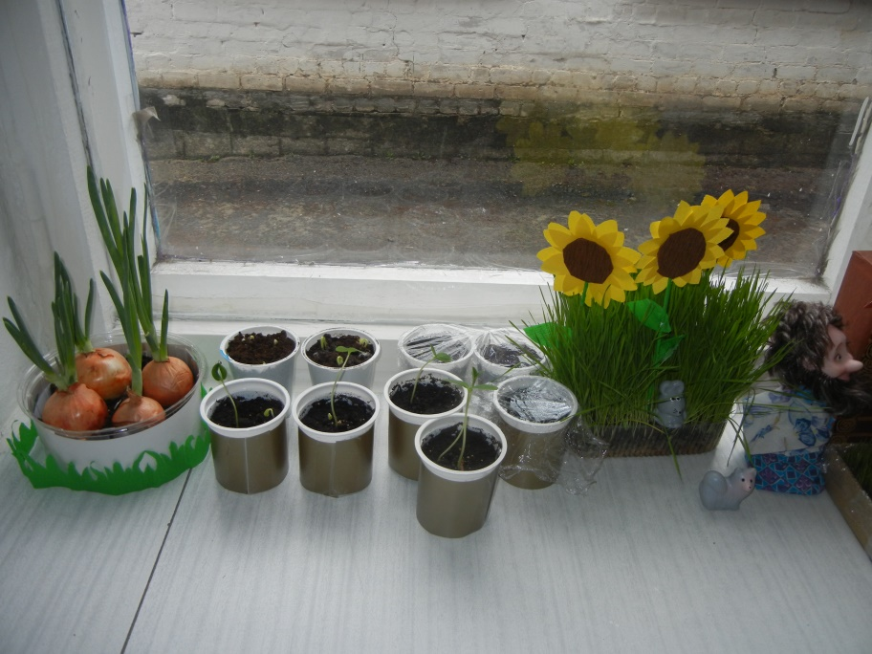
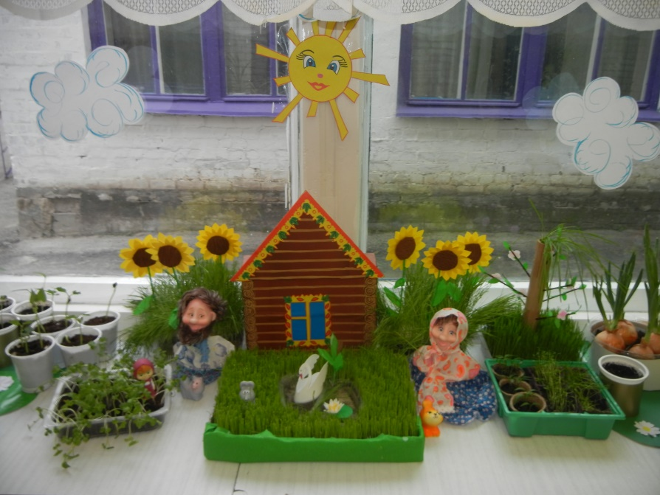
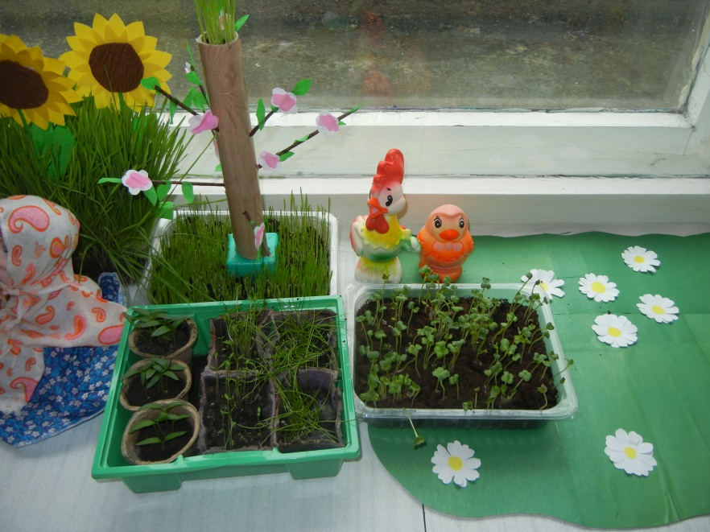
Вот он наш огород
Здесь у нас пучок растет.
И пшеница колосится,
И подсолнечник цветет!
Подрастает огурец
Вот какой он молодец.
И фасоль и горох,
Будет урожай не плох!

Slide 4
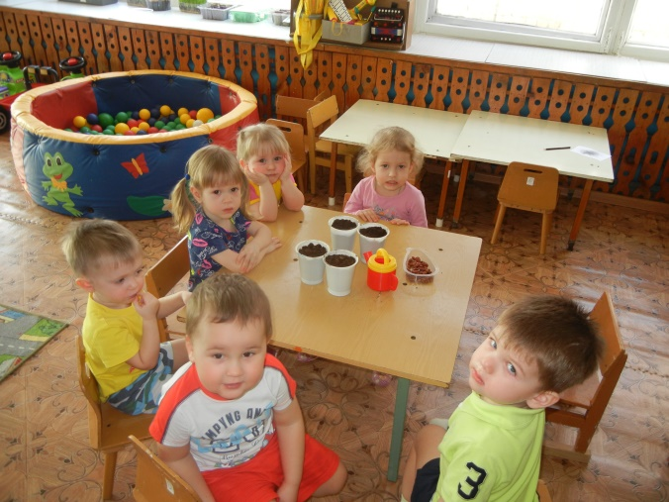
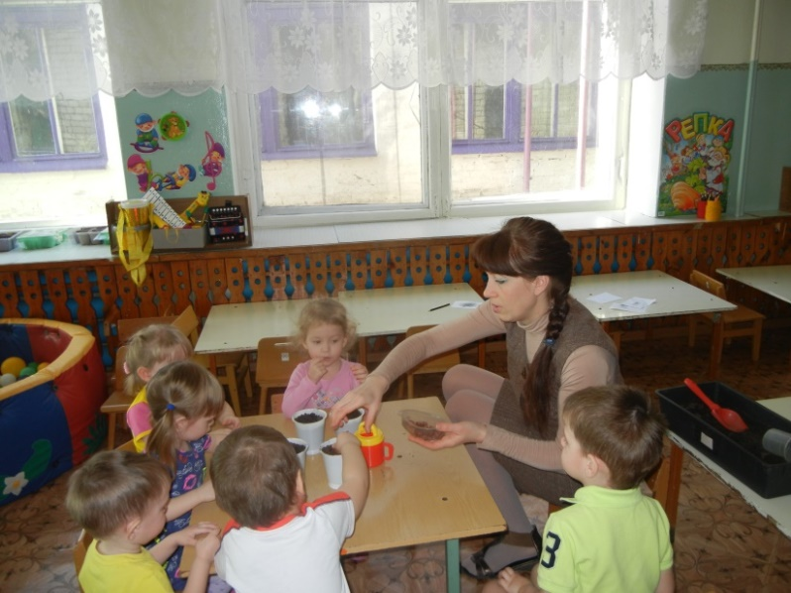
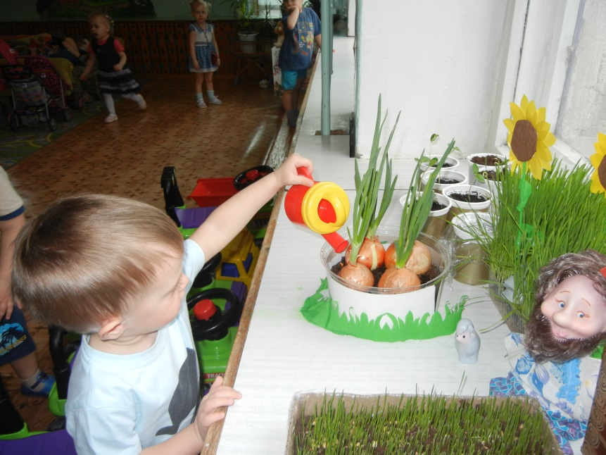
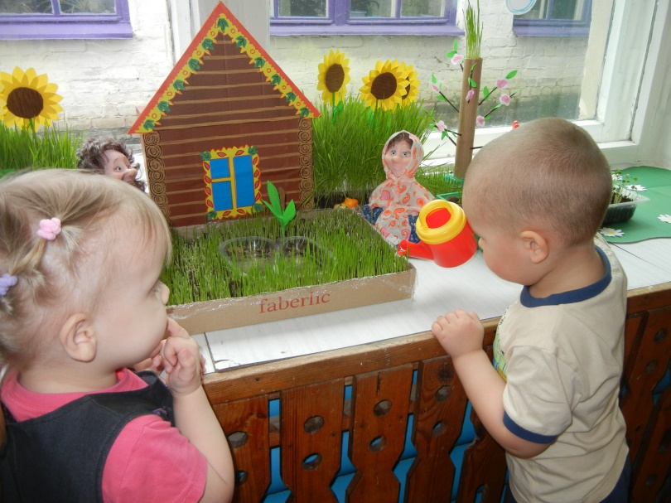
Наш огород

Slide 5
